Slide 1
Investment Information Feed System
iif system

Slide 2
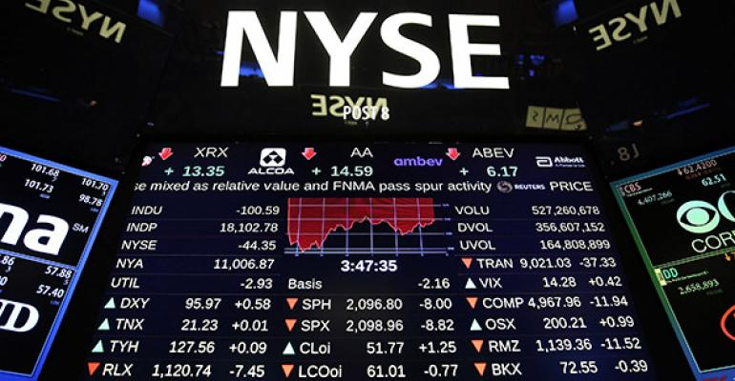
Objectives
Provide prevailing financial information to the customers and RMs
Expedite analyzing process carried out by the RMs, and accelerate information access by and disclosure to the customers as well as the RMs
Facilitate security transactions, and thus rally the earned Brokerage, Custody Fee, Subscription for New Issues
(Shanghai and Shenzhen Connect & US Listed)

Slide 3
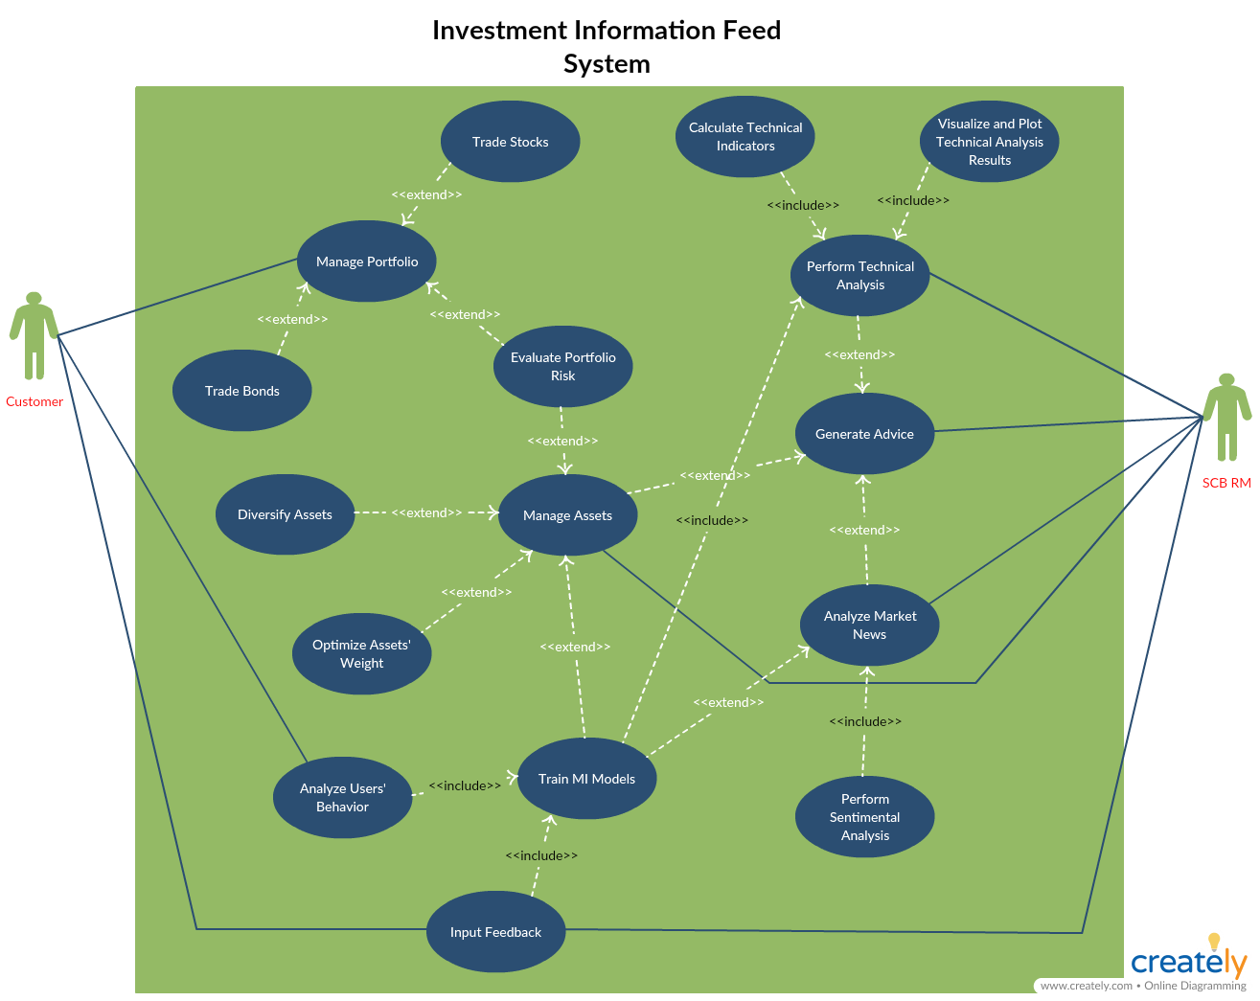
Use Case Diagram

Slide 4
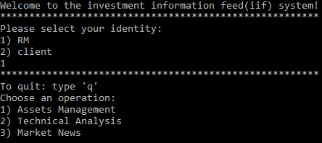
Methodology
Market News
Assets Management
Technical Analysis
Mainly encompasses 3 parts
Machine learning and Deep learning involved

Slide 5

Technical Analysis

Slide 6
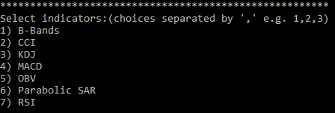
Provide a list of technical indicators for analysis
RM can analyze securities and/or the clients’ portfolios to generate investment advice
Feedback for training MI models
Technical Indicators Of AAPL | Client A | Client B
B-Bands | B | S
CCI | B | S
KDJ | S | S
MACD | B | B
OBV | S | S
RSI | B | B
Overall Advice | B | S
……
* B: Buy S: Sell
Training
More Accurate Investment Advice

Slide 7
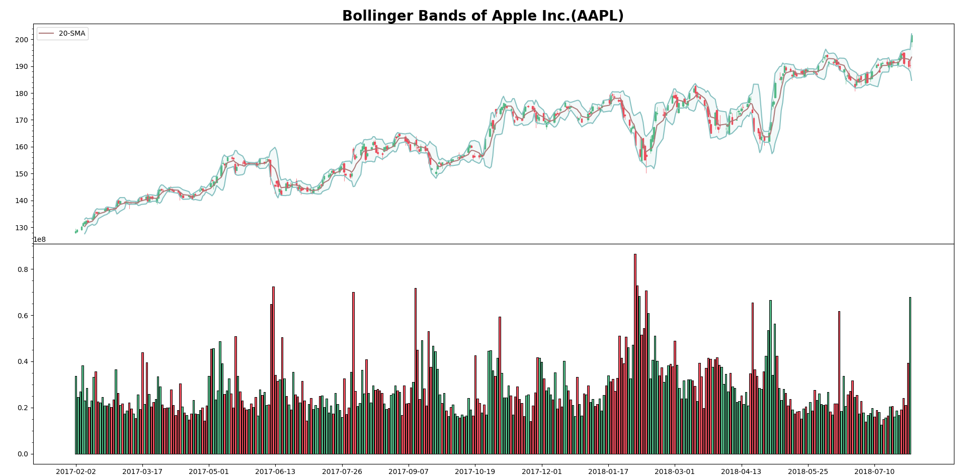
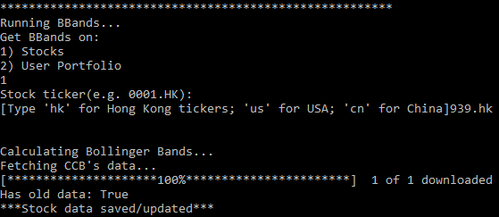
Bollinger Bands – BBands

Slide 8
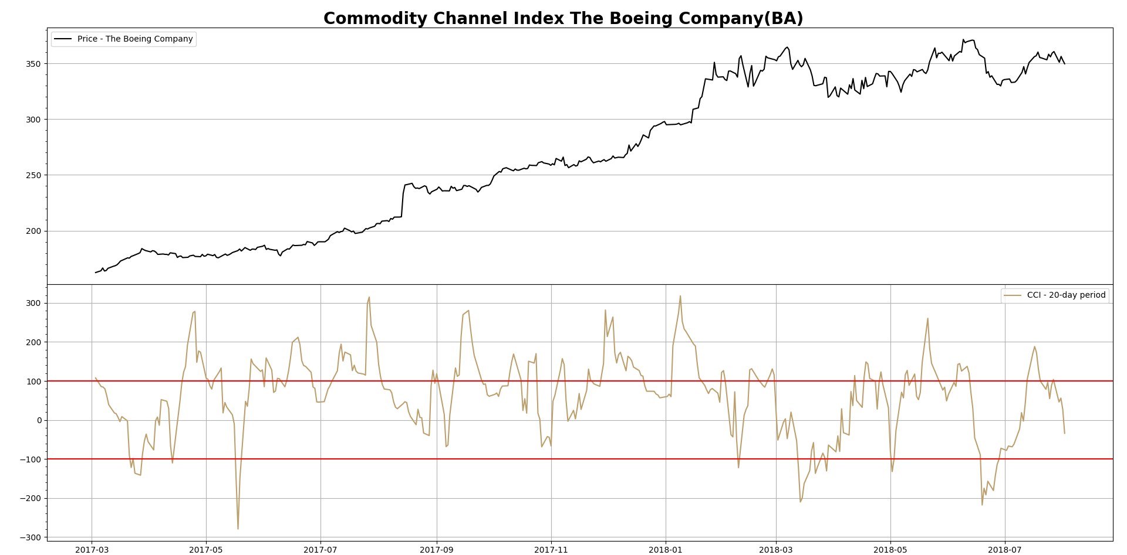
Commodity Channel Index - CCI

Slide 9
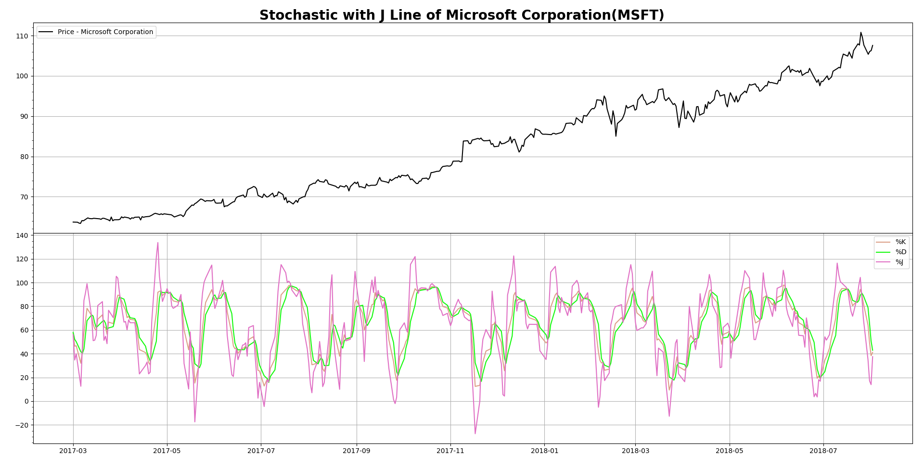
(Slow) Stochastic Oscillator with J Line - KDJ

Slide 10
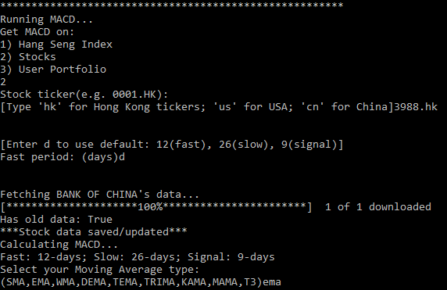
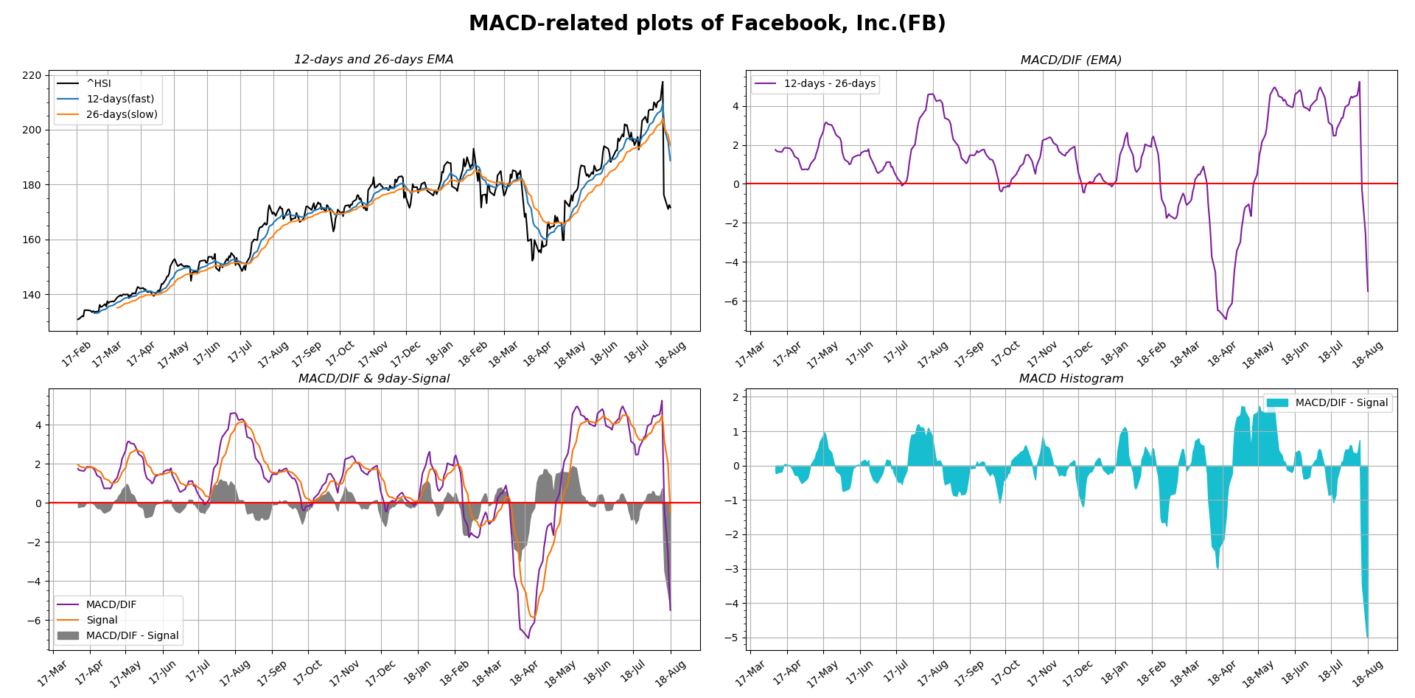
Moving Average Convergence/Divergence MACD

Slide 11
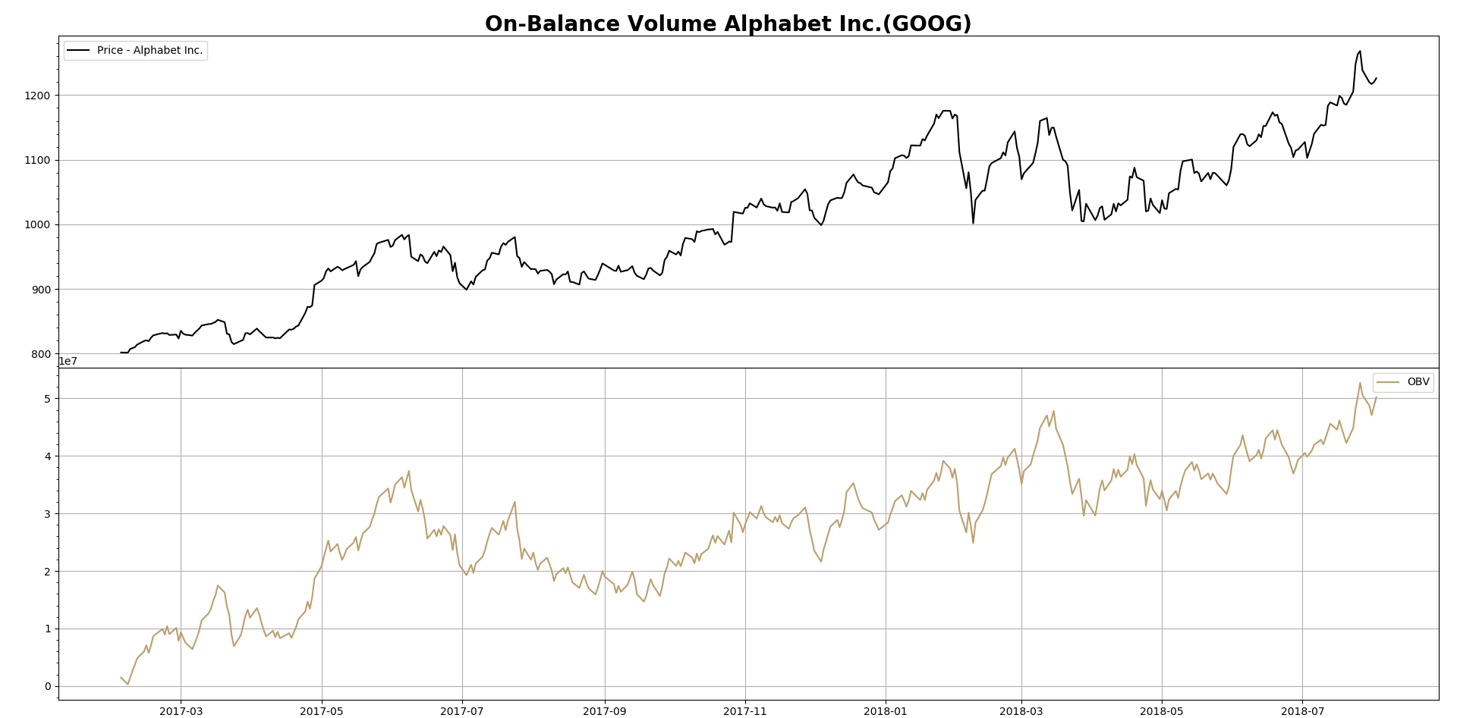
On Balance Volume - OBV

Slide 12
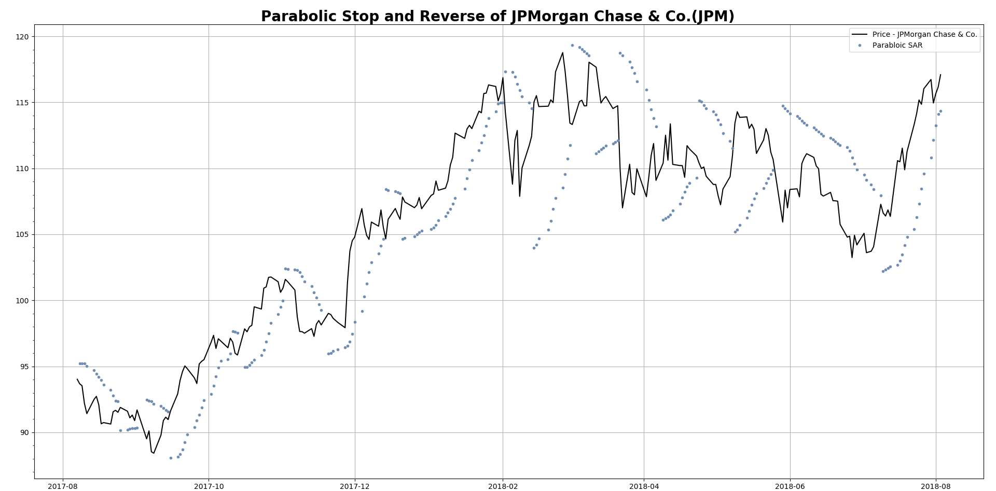
Parabolic Stop And Reverse - PSAR

Slide 13
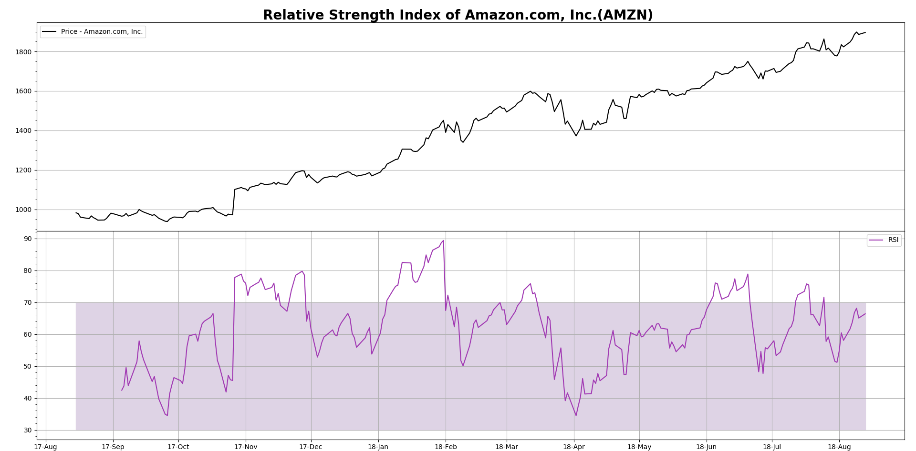
Relative Strength Index - RSI

Slide 14
TA on User portfolio
customer_trade_book.csv

Slide 15
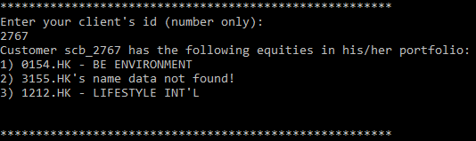
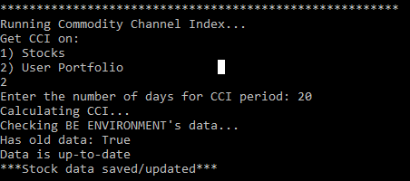

Slide 16
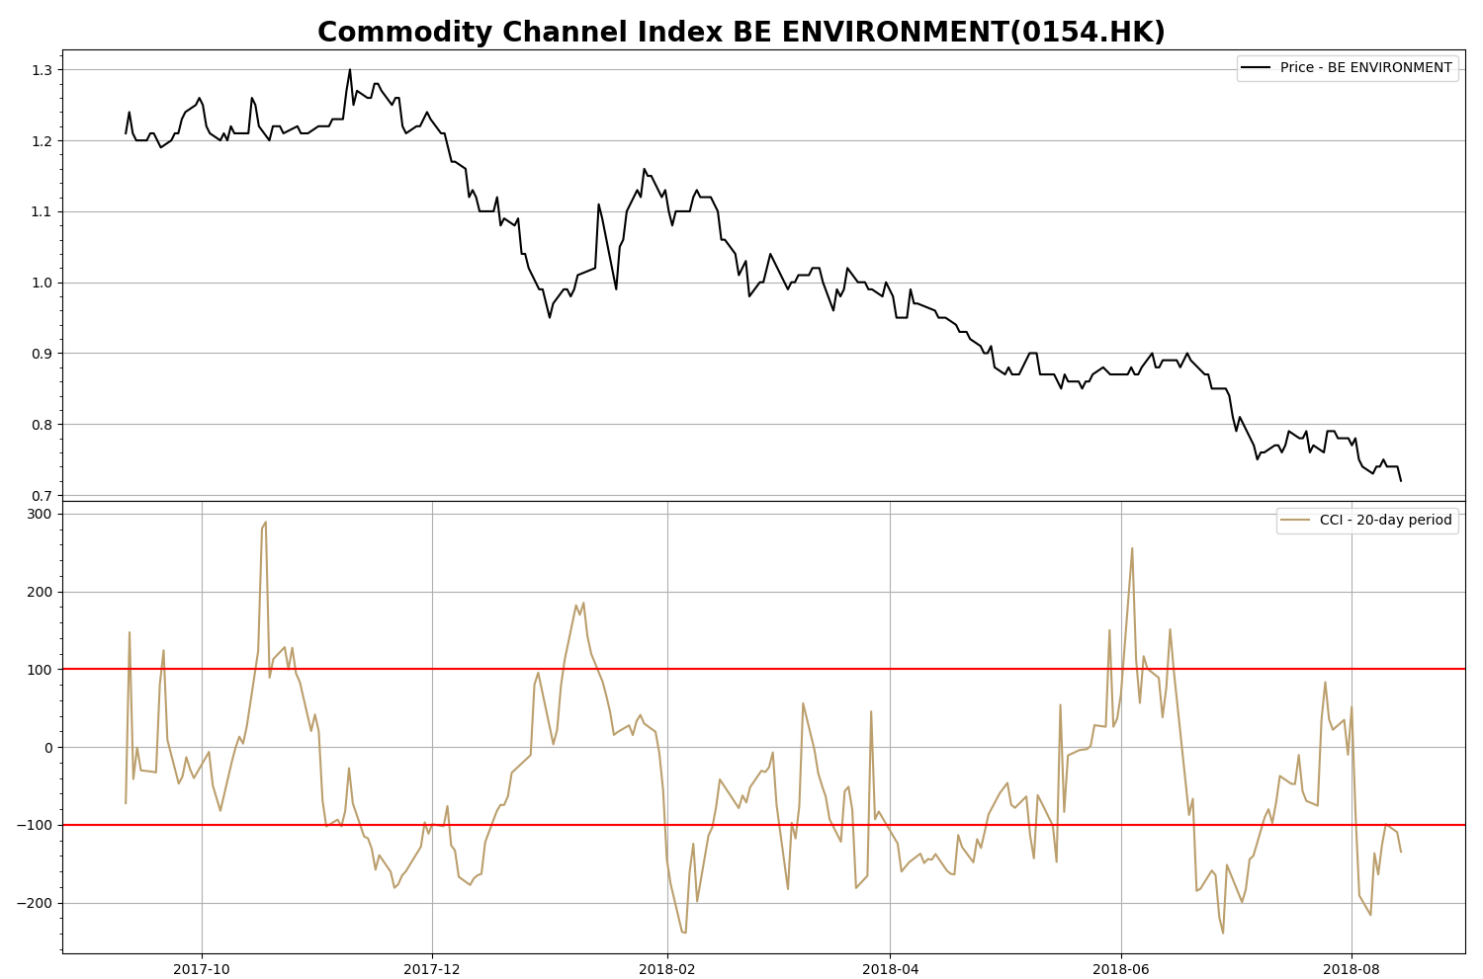
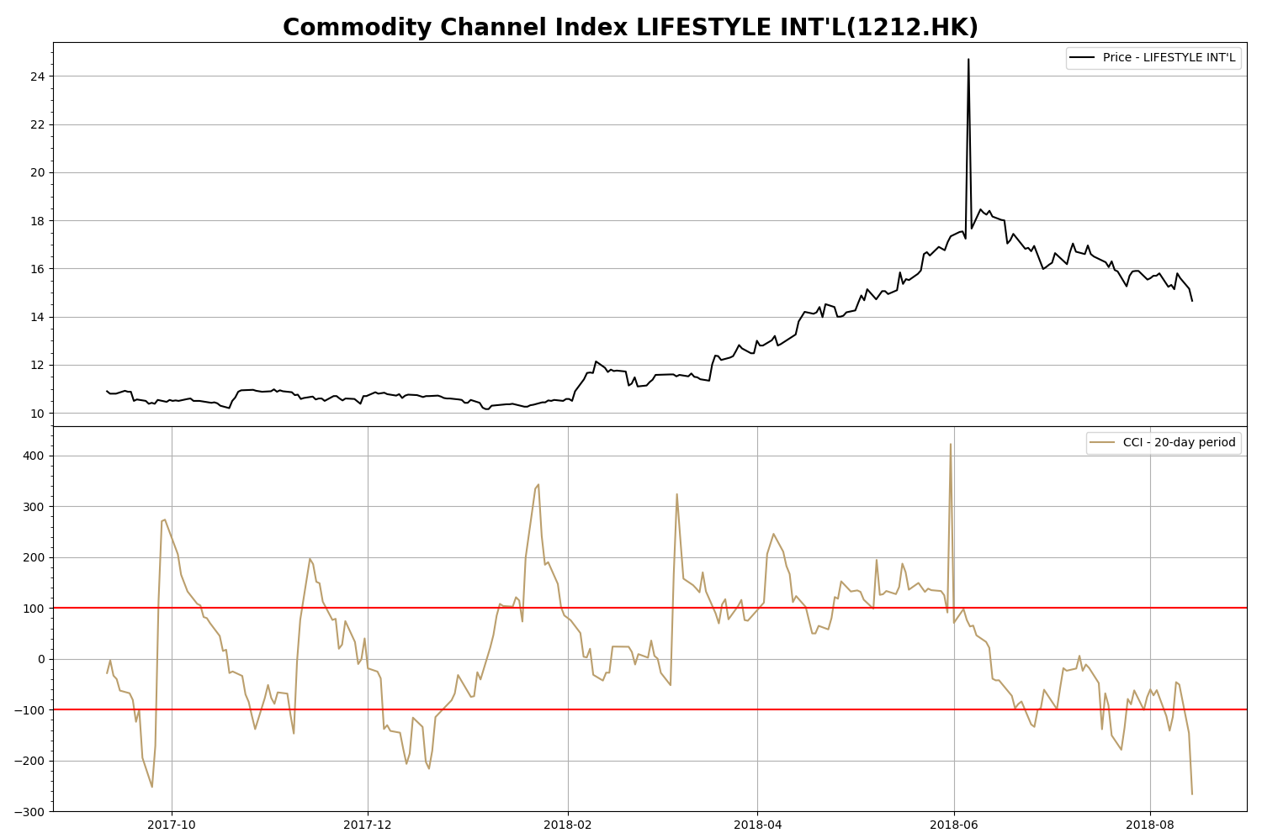

Slide 17

Market News

Slide 18
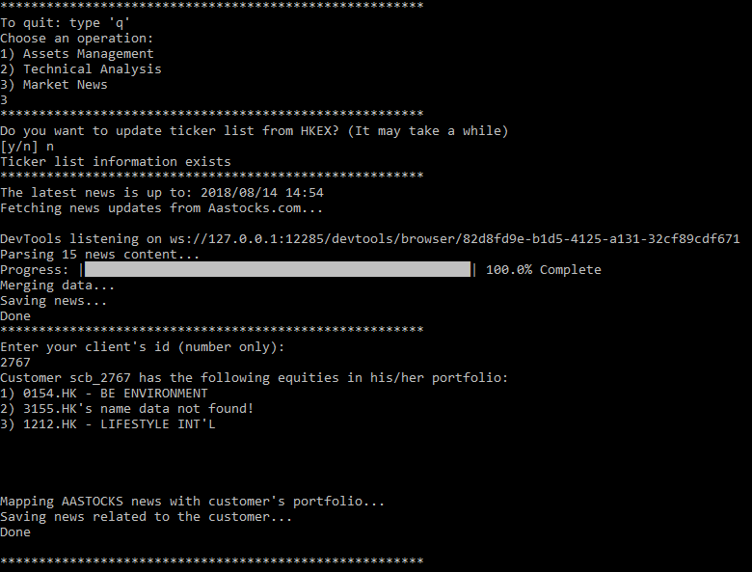
Crawl Aastocks
Find all relevant news to the customer’s portfolio assets

Slide 19
News related to the assets in a customer’s portfolio
customer_related_news.csv
利福國際(01212.HK)料本港下半年零售銷售增速不如上半年快:
利福國際(01212.HK) 沽空 $44.92萬; 比率 4.678% 主席劉鑾鴻在記者會上表示，目前人民幣貶值對香港零售市道影響輕微，看到增長勢頭仍在，但預計下半年本港零售銷售的增幅不如上半年快，料為高單位數至低雙位數增長，主要是由於去年下半年的高基數效應所致。公司上半年盈利按年減少48.7%，主要是受到期內投資收入大幅下跌所拖累。他指出，投資組合中，主要包含股票、債券及投資基金等，預計下半年投資市場會較上半年動盪，因此近月已有將投資組合規模適量減少，但強調沒有可能將規模減至零。劉鑾鴻續指，將投資組合中的現金回流後放在公司，都沒有特別用途，因此計劃將部分資金用於回購，對股東亦有得益。他強調，一直不擔心公司的負債比率，因為目前未動用的現金達40億至50億，隨時可變現的資產達100億元。早前利福國際宣布收購利福中國(02136.HK) +0.290 (+9.265%) 沽空 $8.99萬; 比率 0.777% 日式餐廳「和三味」。劉氏解釋，「和三味」本屬於集團的內地業務，但由於現時內地餐廳業務競爭大，因此只剩下香港區的一家分店，將其撥歸至利福國際旗下會更合適。
《公司業績》利福國際(01212.HK)半年純利8.83億元跌48.7% 派中期息29.5仙:
利福國際(01212.HK) 沽空 $44.92萬; 比率 4.678% 公布截至今年6月底止中期業績，持續經營業務營業額21.13億元，按年升26.2%。純利8.83億元，按年跌48.7%；每股盈利0.551元。派中期息29.5仙，按年升2.1%。公司指，在消費性開支增長動力強勁及入境旅遊業復蘇的帶動下，銅鑼灣崇光於回顧期內的銷售收入錄得20.1%的升幅。透過在門店翻新計劃完成後提供更完善的購物體驗，整體客流量增加7.1%，逗留購買比率由去年同期上升2.3個百分點至34.7%，而平均每宗交易額(不包括崇光超市超級市場的交易額)則由去年的1,344元增加至1,482元。於5月舉行之半年一度的崇光「感謝周」再次廣受顧客歡迎，並錄得破記錄的銷售收入，由去年5月同期舉行的「感謝周」之10.92億元，上升19.7%至13.07億元。尖沙咀崇光於期內銷售收入增加42.8%。化妝品及護膚產品繼續為尖沙咀店的主要增長動力，銷售額於回顧期內增加55.4%。受惠於入境旅遊業及本地需求回勇，尖沙咀崇光延續強勁增長勢頭，平均每宗交易額及客流量均較去年同期有所增加。與銅鑼灣店情況相若，尖沙咀崇光的5月「感謝周」活動廣受歡迎，取得破記錄的銷售收入4.29億元，較去年同一活動上升41.9%。

Slide 20
Durable goods
Electronics
Healthcare
Foods
Consumer Goods and Services
Global Data
Research Network
Benchmarking
Brand intelligence
Trends
Industry and Technology Markets
Finance
B2B Services
Machinery
Media
Trade

